Slide 1
博物館アプリ企画
2026/01/09

Slide 2
アプリケーション方針
■アプリケーション
一つの博物館アプリ（仮称）で複数の博物館に対応する
アプリケーションはブラウザで行う、PWA不要
博物館アプリのトップページで対象博物館を設定できる
QRコードを読むことでダイレクトに特定の博物館のトップページに進む
案内はQRコードを読むと展示物の紹介を文字と音声で
案内は多言語対応
博物館の館内地図表示
■案内内容の管理
サーバーはxserver
博物館の展示物と案内内容を簡単に管理できる機能を提供
案内内容の管理はMySQL DBで行う.
HTMLの知識が無くても入力できるように入力用のインターフェースを用意

Slide 3

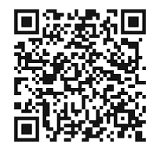
画面遷移（利用者）
博物館選択画面
○○博物館トップ画面
■トップページ内容
以下のリンク
博物館の説明
QRコードリーダー
○○博物館
××博物館
QRコードをリードしてダイレクトに対象博物館のトップページ表示
■博物館の説明
簡単な紹介文と画像

Slide 4

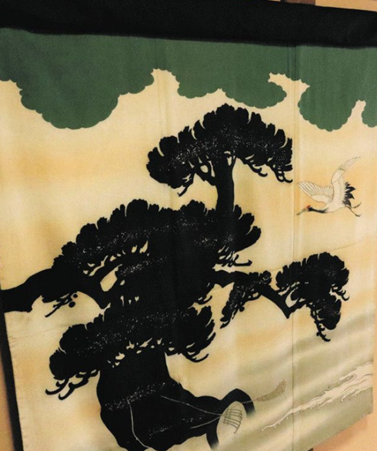
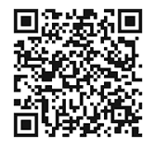
QRコードリーダから展示物紹介
画面イメージ
タイトル
QRコードを読んでください
音声再生
音声
説明文
トップ画面に戻る
戻る

Slide 5
管理機能
ルート権限者＝xserverの契約者＝１名のみ
  DBを直接調査できる権限
  入出力用のインターフェースは無し=xserverの管理画面を利用
  スーパーバイザーを登録／変更／削除
  スーパーバイザーパスワードの強制リセット
全体の管理者（スーパーバイザー）の定義
  スーパーバイザーは複数可能
  ルート権限者が登録できる
  スーパーバイザーはSQLを利用したDB管理はできない
  スーパーバイザーパスワードは自身で変更できる
スーパーバイザーの権限
  博物館の登録／削除
  博物館の管理者の登録／削除
博物館の管理者の権限
  展示物の登録（本展示システムから番号が提供される）
  以下上記番号に対して以下の情報を付加できる
    画像／音声／文字
    音声／文字は多国語対応
  登録展示物の削除
管理画面はPC前提とする

Slide 6
管理階層
ルート権限
スーパーバイザーの登録
スーパーバイザ
データ編集者
博物館管理者
データ編集者
博物館管理者
データ編集者
博物館管理者
ルート
データベースを直接触れる人＝サーバーの保有者、スーパーバイザー登録はサーバー画面で行う。スーパーバイザーは複数人許可
スーパーバーザー
博物館ごとの管理者の登録、削除を行うことができる。博物館ごとの管理者は複数許可されているが、スーパーパーザーは最初の一人のみ設定できる
博物館ごと
１）博物館には複数の博物館管理者が設定できる。博物館管理者の追加削除、変更はその博物館の管理者が行う。
２）博物館にはデータの編集を行うデータ編集者が設定できる。データ編集者の追加、削除に関しても博物館管理者が行う
3）データ編集者は編集者や博物館管理者などの追加・削除はできない

Slide 7
パスワードルール
パスワードは平文でphpに記載しない
パスワードはそれぞれ自分で変更可能
パスワード再発行インターフェースを用意する

Slide 8
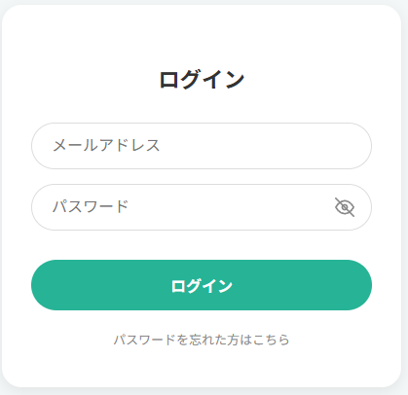
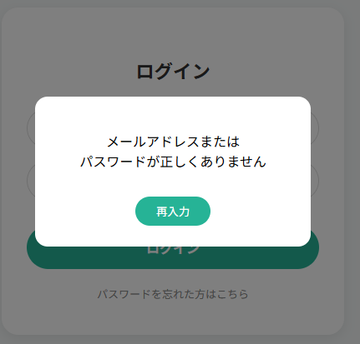
スーパーバイザーログイン画面
ログイン成功画面へ
ログイン失敗
※初期パスワードはmuseum_pass

Slide 9
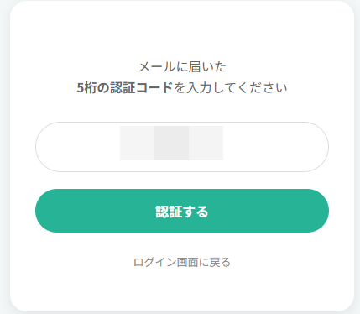
スーパーバイザー：2段階認証
ログイン成功
認証に成功するとスーパーバイザー管理画面へ
認証失敗するとログイン画面に戻る
初回ログインはパスワード変更画面に

Slide 10
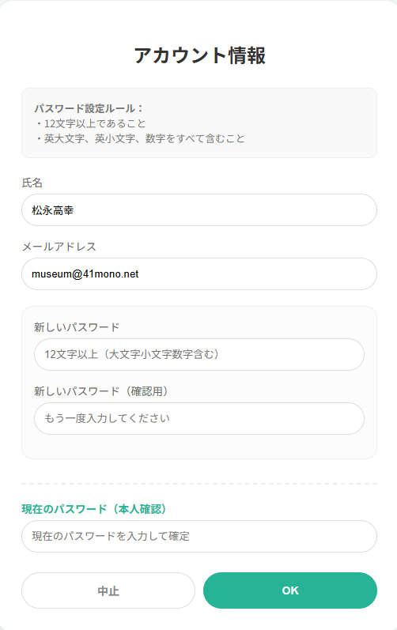
スーパーバイザー：パスワード変更画面

Slide 11
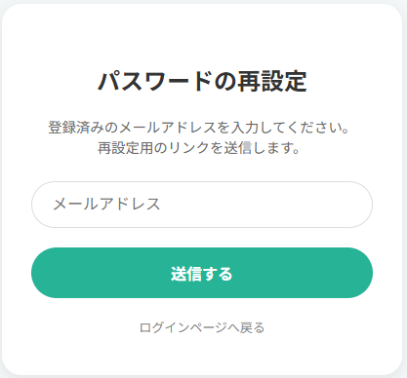
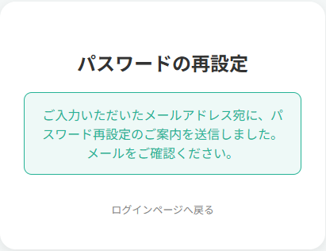
スーパーバイザー：パスワードを忘れた際
正しいメールアドレスを入力して送信

Slide 12
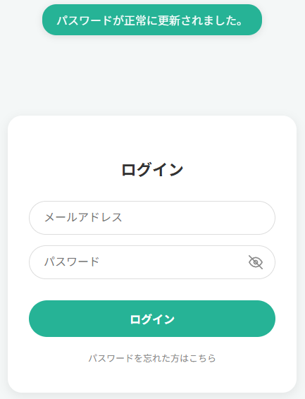
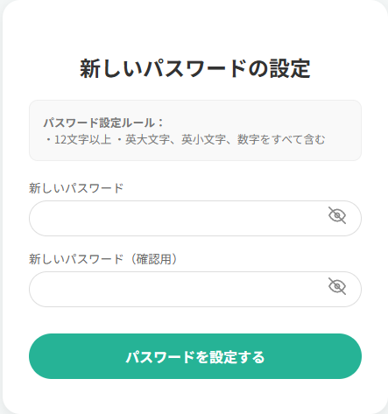
パスワードを忘れた際
メールに記載されたURLをクリックする

Slide 13
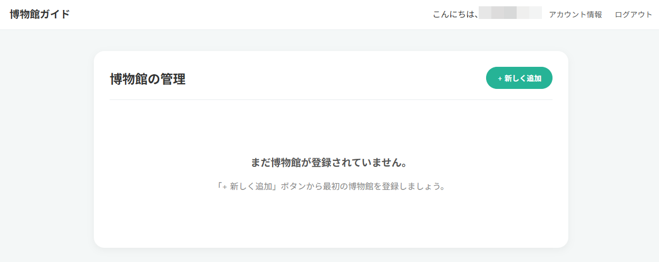
スーパーバイザー：ログイン後、博物館が登録されていない状態

Slide 14
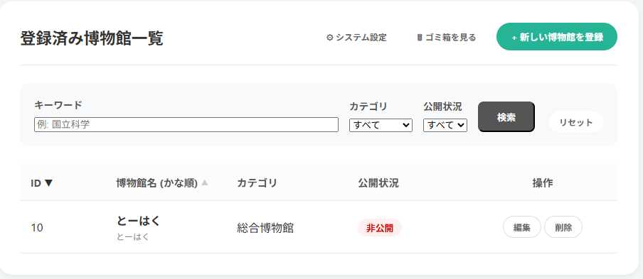
スーパーバイザー：ログイン後、博物館が登録された状態

Slide 15
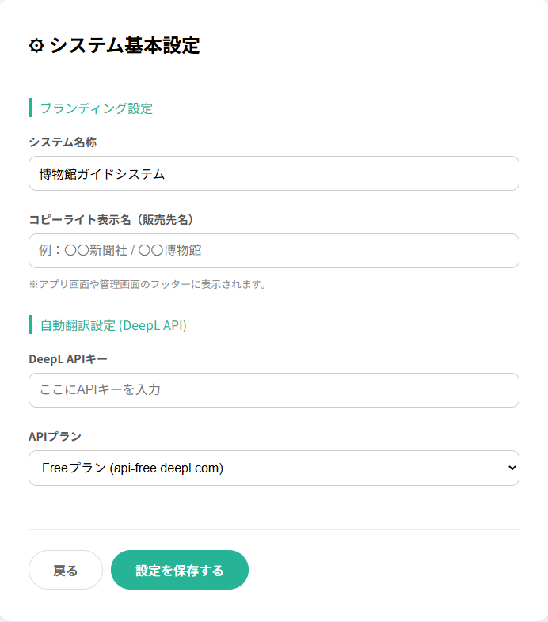
スーパーバイザー：システム基本設定

Slide 16
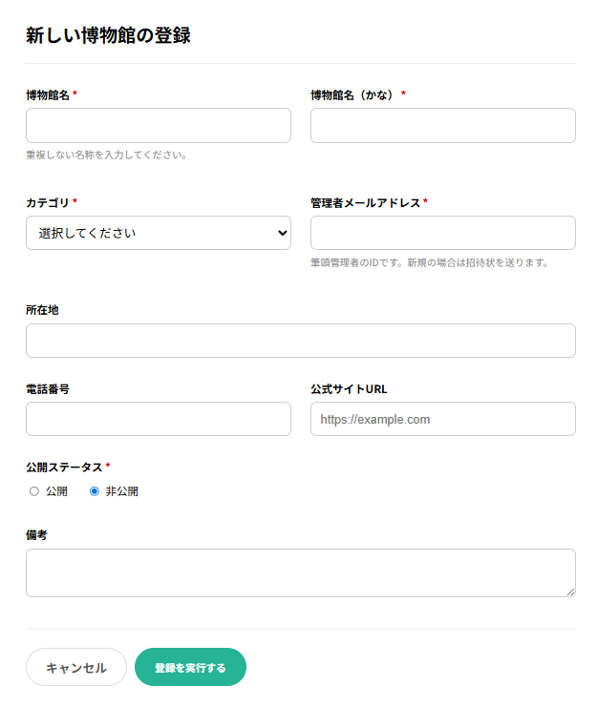
スーパーバイザー：博物館の新規登録

Slide 17
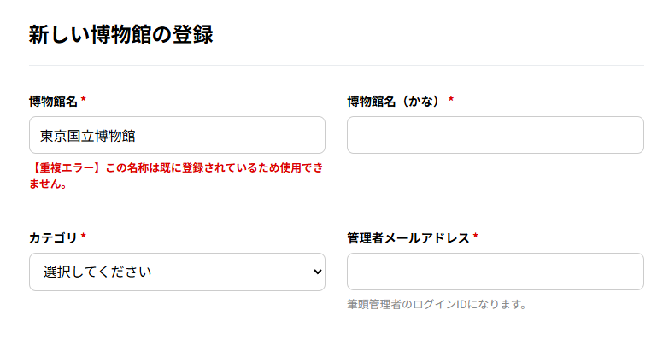
スーパーバイザー：博物館の新規登録（博物館名の重複禁止）
同一名称の博物館名の登録はできません
「かな」は同一名称でも登録可能です

Slide 18
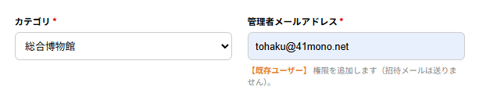
スーパーバイザー：博物館の新規登録（複数館同一管理者登録）
複数の博物館に同一の管理者を登録することが可能です。

Slide 19
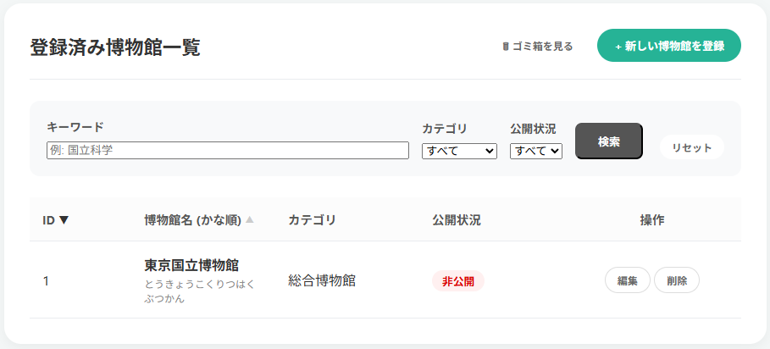
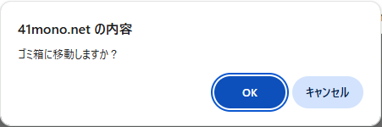
スーパーバイザー：博物館の削除
削除ボタンで対象の博物館がゴミ箱に移動する

Slide 20
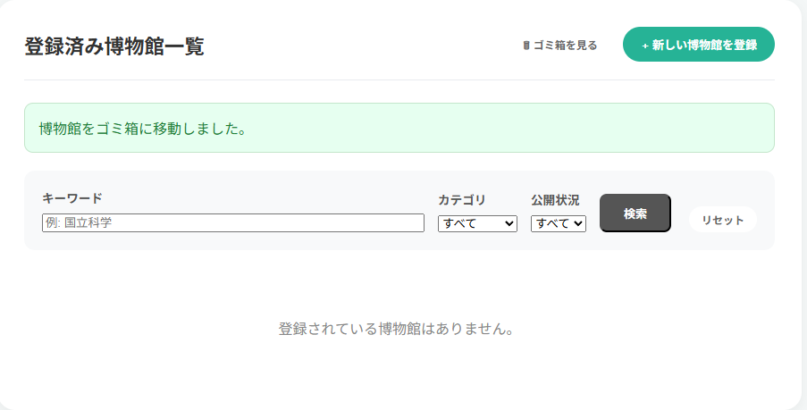
スーパーバイザー：博物館の削除

Slide 21
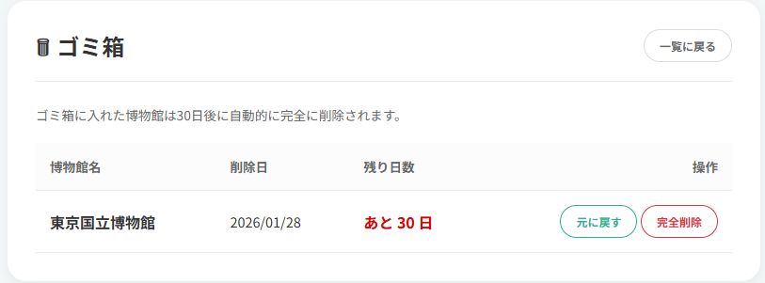
スーパーバイザー：ゴミ箱の確認
ゴミ箱は30日の間保持され、その後自動的に削除される
元に戻すボタンで、復活
完全削除でゴミ箱から廃棄

Slide 22
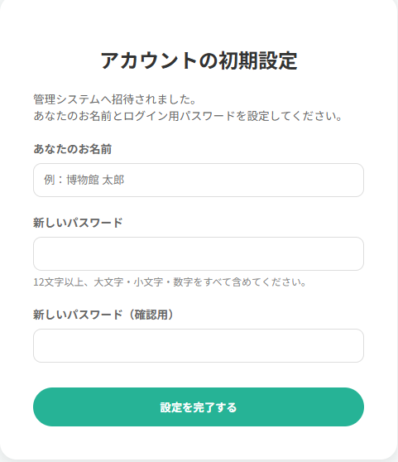
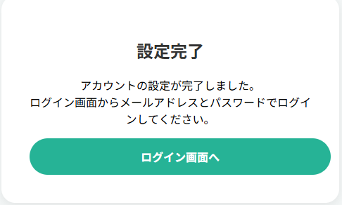
博物館管理者：招待画面
招待メールが届くのでURLをクリック

Slide 23
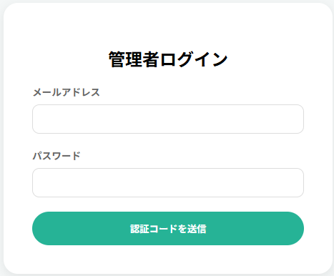
博物館管理者：ログイン画面

Slide 24
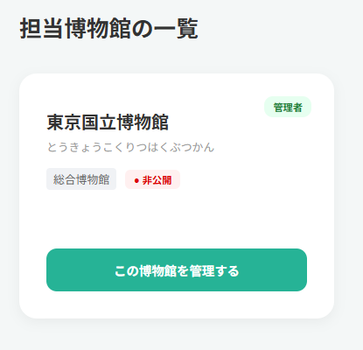
博物館管理者：担当博物館一覧

Slide 25
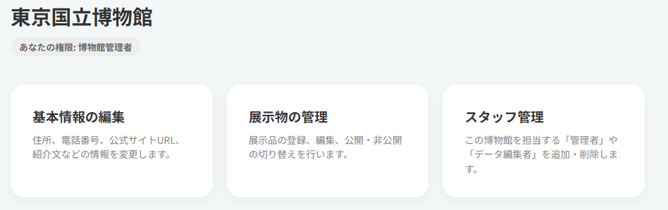
博物館管理者：スタッフ管理

Slide 26
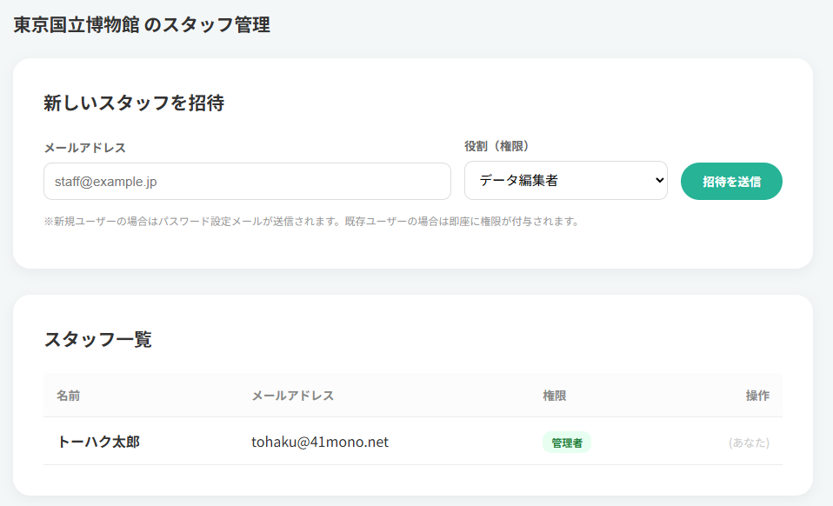
博物館管理者：担当博物館選択

Slide 27
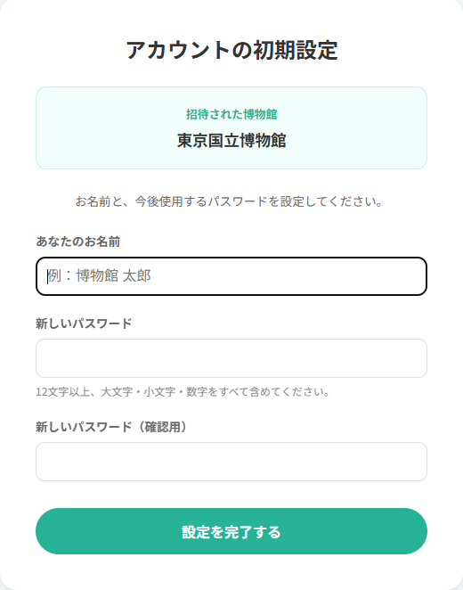
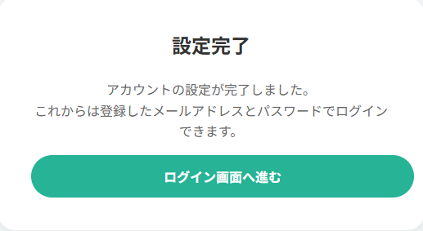
博物館編集者：招待画面

Slide 28
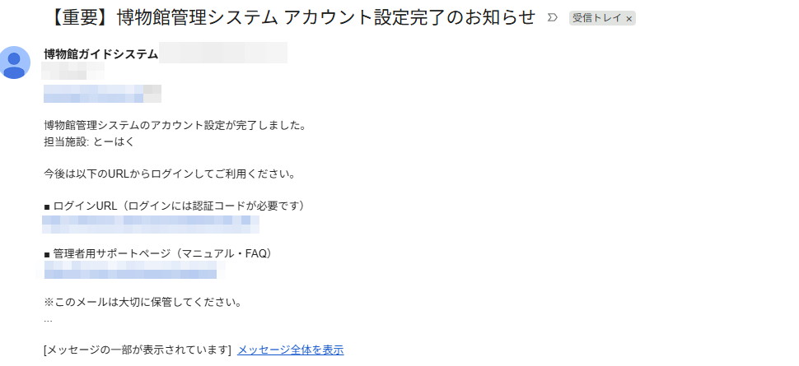
博物館編集者：アカウント設定完了メール
メールに記載されたURLで自分用のページに入る

Slide 29
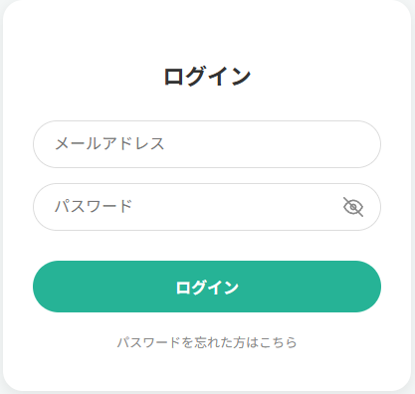
博物館編集者：担当博物館一覧

Slide 30
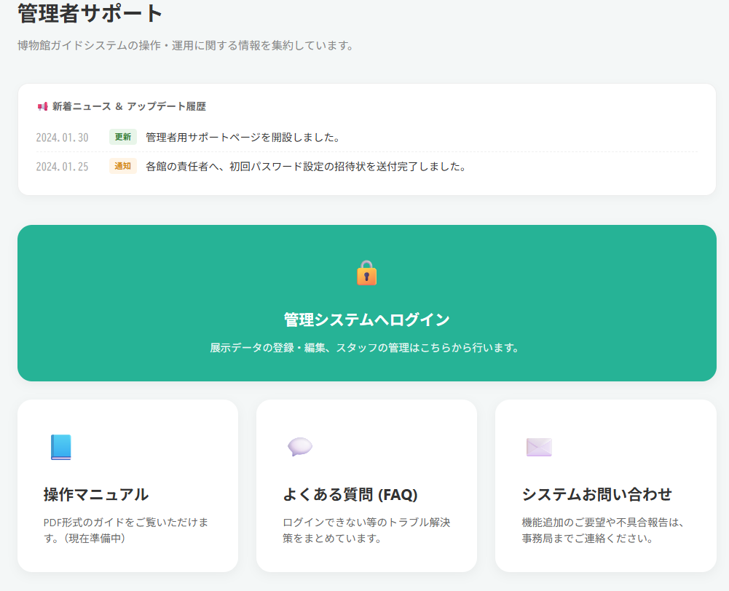
サポートページ
管理者に必要な情報を集めたページ

Slide 31
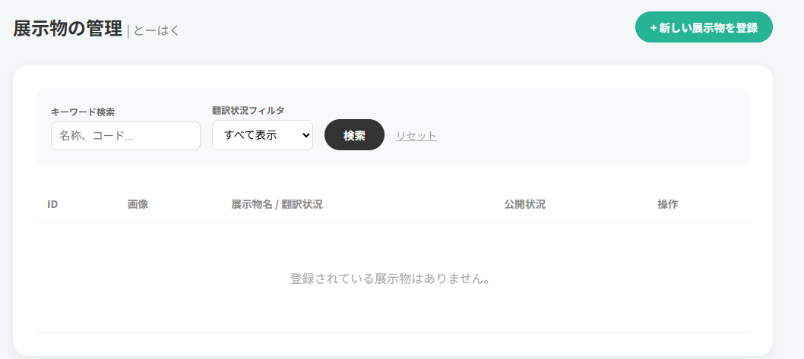
展示物の管理

Slide 32

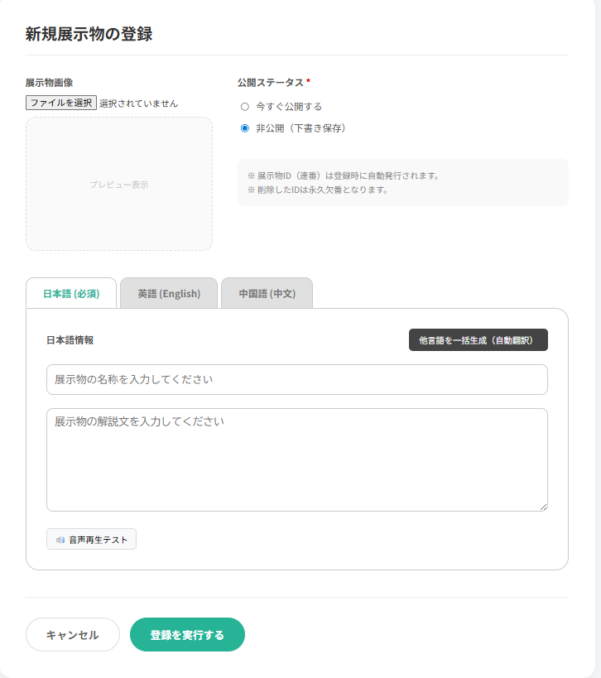
新規展示物の登録

Slide 33
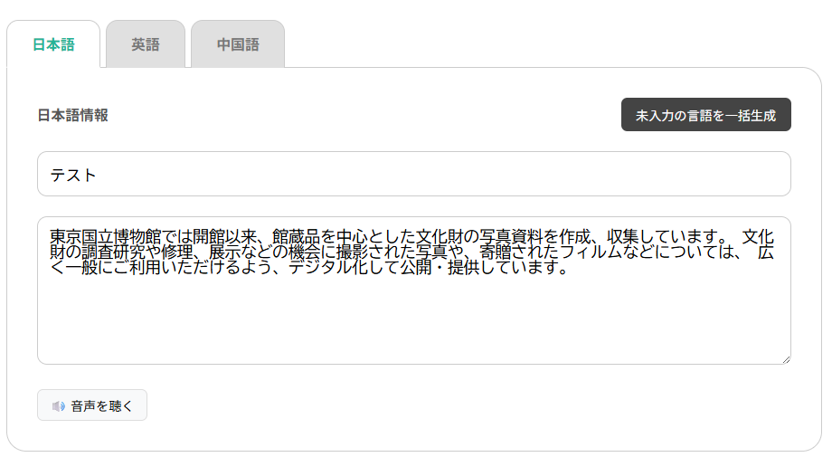
新規展示物の登録：多言語自動翻訳
「日本語を入力し、入力の言語を一括生成」で多言語を自動生成します

Slide 34
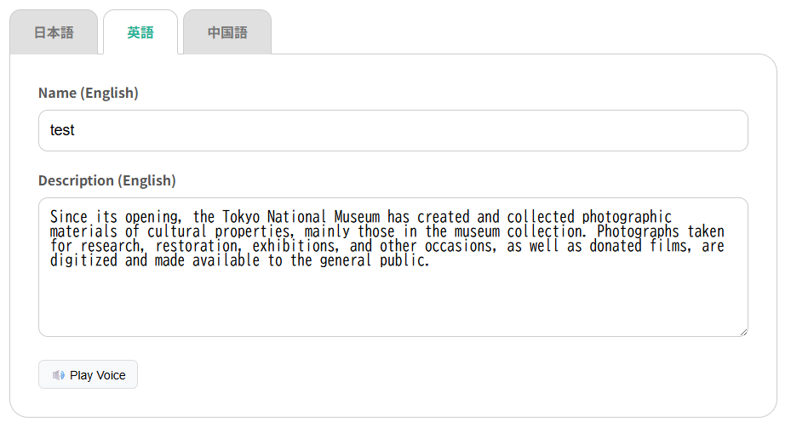
新規展示物の登録：多言語自動翻訳（例：英語）
翻訳結果の修正を行うことも可能です

Slide 35
新規展示物の登録：TTSの確認
Play VoiceボタンでTTSによる音声確認を行うことが可能です

Slide 36
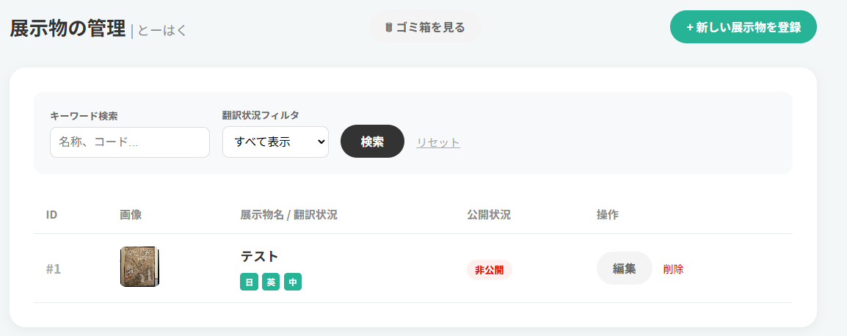
展示物の一覧表示

Slide 37
展示物の一覧表示：削除
選択した展示物の削除を行います、削除した展示物はゴミ箱に移動されます

Slide 38
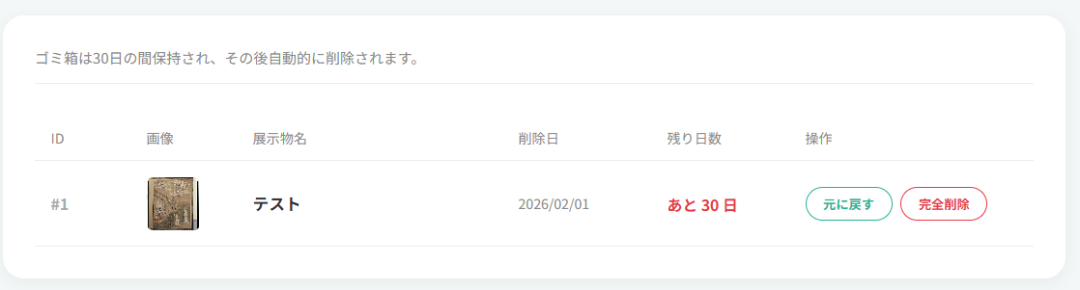
展示物の一覧表示：ゴミ箱表示
ゴミ箱に移動した展示物は30日で自動削除されます
完全削除ボタンを押すと即時削除されます
完全に削除される前でしたら、元に戻すボタンで復活できます

Slide 42
以降のページは要検討

Slide 43
博物館ページ
○○博物館
博物館トップページ登録済みの展示物の一覧が表示される
新規登録
  新たに展示物を登録する
削除
  登録済みの展示物を削除する
閲覧
  登録済みの展示物の管理者の修正を行う
展示物 | 展示物コード
○○ | 0001
×× | 0002
新規登録
削除
修正

Slide 44
新規登録
凡例：点線ボックスはエディットボックス、実線ボックスはボタン
展示物名入力
中止
  博物館トップページ
次へ
  画像選択ページ
展示物名入力欄
日本語
展示物名入力欄
英語
展示物名入力欄
中国語
未使用言語は何も入れない
中止
次へ

Slide 45
画像選択
凡例：点線ボックスはエディットボックス、実線ボックスはボタン
展示物画像
中止
  博物館トップページ
選択
  ファイル名入力欄に入力されたファイルを確定
  確定したファイル画像が表示される
次へ
  説明文入力欄に移動
ここに画像が表示される
ファイル名入力欄
選択
未使用言語は何も入れない
中止
次へ

Slide 46
説明文入力
凡例：点線ボックスはエディットボックス、実線ボックスはボタン
必要な言語を選択し説明文を入力する
対象外の言語は未入力にしておく
対象言語すべての入力が終わったらQRコード発行ボタン
説明文入力
ラジオボタン形式でどれか一つを選択する
☑日本語
英語
中国語
説明文入力欄
中止
QRコード発行

Slide 47
QRコード発行
凡例：点線ボックスはエディットボックス、実線ボックスはボタン
QRコード
トップページに戻る
印刷

Slide 48
削除
○○博物館
展示物 | 展示物コード
○○ | 0001
×× | 0002
展示物 | 展示物コード | 修正
○○ | 0001 | ☑
×× | 0002
中止
削除実行
中止
削除
修正
削除選択は複数可能
「中止ボタン」で何もせずにトップ画面に戻る
「削除実行」ボタンで対象を消去後トップ画面に戻る
削除ボタンを押す

Slide 49
修正
○○博物館
展示物 | 展示物コード
○○ | 0001
×× | 0002
展示物 | 展示物コード | 修正
○○ | 0001 | ☑
×× | 0002
中止
修正
中止
削除
修正
修正選択は一つのみ
「中止ボタン」で何もせずにトップ画面に戻る
「修正」ボタンで対象博物館の管理者画面に
修正ボタンを押す

Slide 50
修正：展示物名入力
凡例：点線ボックスはエディットボックス、実線ボックスはボタン
展示物名入力
中止
  修正トップページ
次へ
  画像選択ページ
展示物名入力欄
日本語
展示物名入力欄
英語
展示物名入力欄
中国語
未使用言語は何も入れない
中止
次へ

Slide 51
修正：画像選択
凡例：点線ボックスはエディットボックス、実線ボックスはボタン
展示物画像
中止
  修正トップページ
選択
  ファイル名入力欄に入力されたファイルを確定
  確定したファイル画像が表示される
次へ
  説明文入力欄に移動
ここに画像が表示される
ファイル名入力欄
選択
未使用言語は何も入れない
中止
次へ

Slide 52
修正：説明文入力
凡例：点線ボックスはエディットボックス、実線ボックスはボタン
必要な言語を選択し説明文を入力する
対象外の言語は未入力にしておく
対象言語すべての入力が終わったらOKボタン
説明文入力
ラジオボタン形式でどれか一つを選択する
☑日本語
英語
中国語
説明文入力欄
中止
OK

Slide 53
アプリケーションとシステムの連携
アプリ
サーバー
QRリーダー
URL通知
URLから表示内容を確定
ブラウザで画面表示
画面構築

